Slide 1


ITIS257 Modelos de Desarrollo WEB
14 de Febrero del 2023
Facilitador: PhD Alfredo García Suárez

Slide 2

Bienvenida
Facilitador: PhD Alfredo García Suárez

Slide 3

“Los datos se están convirtiendo en la nueva materia prima de los negocios.”
–Craig Mundie
“La interfaz de usuario es como un chiste: si tienes que explicarla, entonces no es tan buena.”
–Martín LeBlanc
Facilitador: PhD Alfredo García Suárez

Slide 4
Clase Anterior
08
-Repaso
Facilitador: PhD Alfredo García Suárez

Slide 5

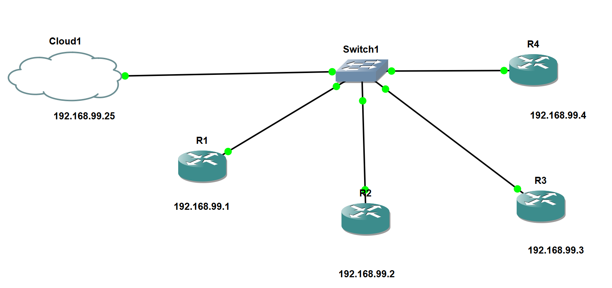
Routers
MAIN
ROUTERS
Facilitador: PhD Alfredo García Suárez

Slide 6

FastAPI
Es hora de programar…
Facilitador: PhD Alfredo García Suárez

Slide 7
Actividad 5 (Evaluación 1)
1. Crear un nuevo repositorio nuevo con el nombre: Examen Parcial 1
2. Crear un API que realice las siguientes funciones de acuerdo al Path establecido:
A) Generar un CRUD con todos los continentes (Usar Id)
/continent/
B) Generar un CRUD con todas las regiones de cada continente (Usar Id)
/”Asia”/
C) Generar un CRUD con todas las regiones (Usar Id)
/continent/region
Facilitador: PhD Alfredo García Suárez

Slide 8
Actividad 5 (Evaluación 1)
D) Generar un CRUD con todos los países de cada región (ID libre)
/”Caribbean”/
E) Generar un CRUD con todos los atributos de cada pais: code, surface_area, population, life_expectancy, local_name, government_form y head_of_state (ID Libre)
/continent/region/country/
F) Generar un GET con todos los atributos de cada país (Dentro del Main): code, surface_area, population, life_expectancy, local_name, government_form y head_of_state (ID= Code Country)
/continent/region/”ABW”/
Facilitador: PhD Alfredo García Suárez

Slide 9
Actividad 5 (Evaluación 1)
3. Presentar el funcionamiento de tu API en clase para la asignación de calificación por equipo.
4. Obtén la documentación de tu API y agregala a tu repositorio
5. Enviar el el link del repositorio a: alfredo.garcias@alumno.buap.mx para “Evaluación”
FECHA DE PRESENTACIÓN: Martes 21 de Febrero del 2023
Facilitador: PhD Alfredo García Suárez

Slide 10

Fin de la Sesión
Preguntas?
Alfredo.garcias@alumno.buap.mx
Contacto:2224237171
Facilitador: PhD Alfredo García Suárez

